Slide 1
Bài 5: PHẦN MỀM ỨNG DỤNG
VÀ DỊCH VỤ PHẦN MỀM
1. Một số loại phần mềm
Phần mềm thương mại: là phần mềm phải trả tiền mua để sử dụng dù dó là phần mềm ứng dụng hay OS. Phần lớn phần mềm ứng dụng là phần mềm thương mại.
VD: MS Office, Windows,
Phần mềm miễn phí: Người dùng không phải trả chi phí và có thể cài đặt trên máy để sử dụng.
Ví dụ: Dev C++, Python, Java, OpenOffice,....

Slide 2
Phần mềm nguồn đóng: được cung cấp dưới dạng các mô đun chương trình. Phần mềm thương mại thường được cung cấp dưới dạng nguồn đóng.
Phần mềm nguồn mở: được cung cấp dưới dạng các mô đun chương trình viết trên một ngôn ngữ lập trình bậc cao.
VD: Bộ phần mềm OpenOffice là phần mềm nguồn mở, có các khả năng như một bộ phần mềm văn phòng điển hình.

Slide 3
Phần mềm khai thác trực tuyến: chỉ có thể sử dụng trên môi trường vveb, có thể miễn phí hoặc phải trả tiền cho từng phiên sử dụng.
+ Các phần mềm khai thác trực tuyến đóng vai trò quan trọng trong cuộc sống ngày nay.
+ Ví dụ: Các phần mềm tra cứu bản đồ và chỉ dẫn đường đi (maps.google.com), dịch văn bản (translate.goog1e.com). Hệ thống văn phòng trực tuyến (docs.google.com). Hệ thống phục vụ dạy học trực tuyến (meet google.com),.... + Các phần mềm khai thác trực tuyến được cung cấp dưới hai dạng: miễn phí hoặc có trả phí.

Slide 4
Giấy phép phần mềm công cộng viết tắt là GNU GPL hay ngắn gọn hơn là GPL (General Public License). GPL là giấy phép phần mềm phố biến nhất trong lĩnh vực phần mềm tự do nguồn mở. Nó đảm bảo cho người dùng được tự do khai thác, nghiên cứu, sửa đổi và chia sẻ phần mềm.
2. Thực hành khai thác một số phần mềm trực tuyến. (SGK)
Tài liệu được chia sẻ bởi Website VnTeach.Com
https://www.vnteach.com
Một sản phẩm của cộng đồng facebook Thư Viện VnTeach.Com
https://www.facebook.com/groups/vnteach/
https://www.facebook.com/groups/thuvienvnteach/

Slide 5
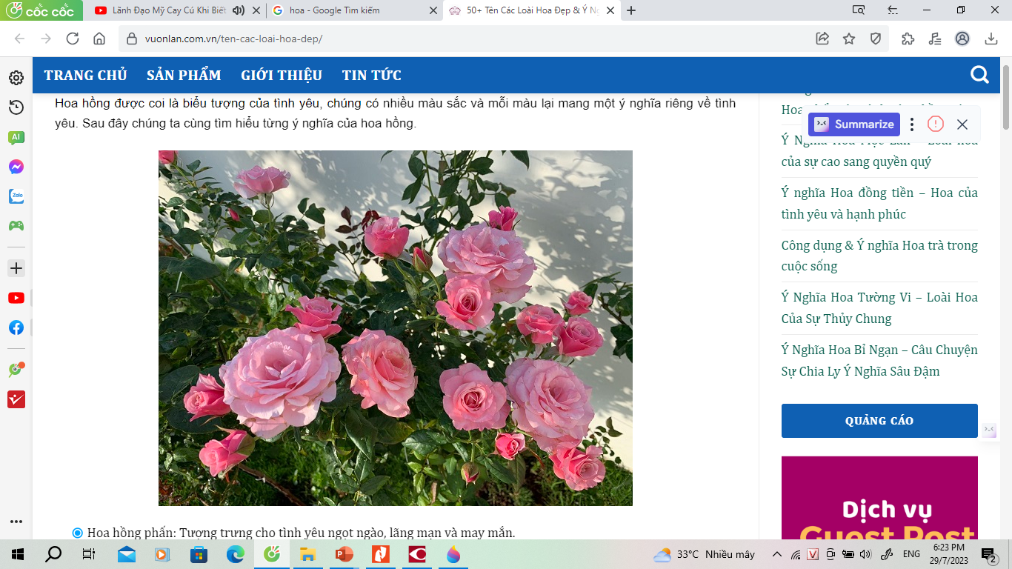

Thank you

